Slide 1
图像的阈值处理
如何将灰度图变为二值图
讲师：李立宗

Slide 2
本章目标
掌握图像阈值处理的基本原理
掌握图像阈值处理的基本方法
掌握自适应阈值处理方法

Slide 3

本节目标
理解阈值处理的基本原理
掌握不同的阈值处理方式

Slide 4
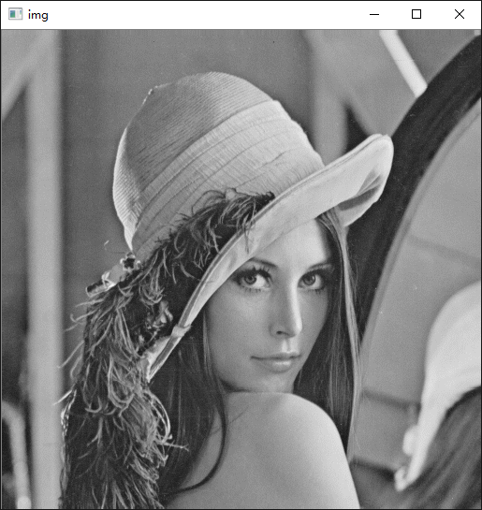
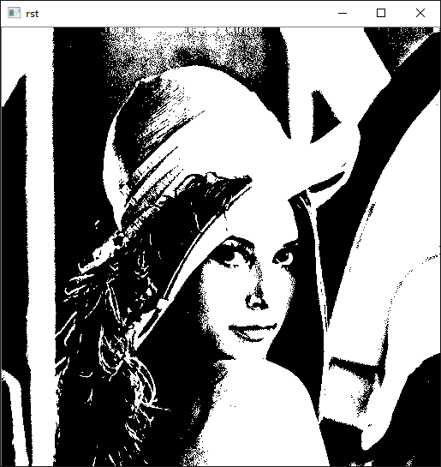
阈值处理

Slide 5
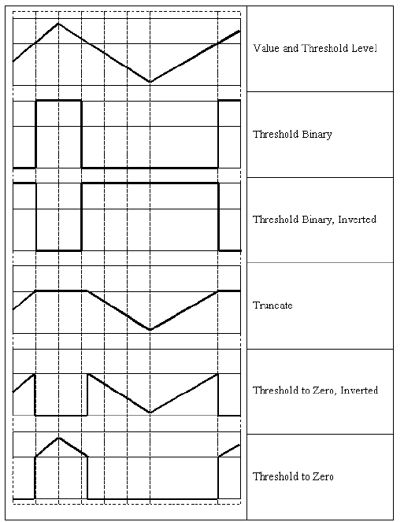
阈值处理

Slide 6
阈值处理
原始图像像素值分布图
阈值

Slide 7
阈值处理
二进制阈值化
先要选定一个特定的阈值量，比如：127。
新的阈值产生规则为：
大于等于127的像素点的灰度值设定为最大值(如8位灰度值最大为255)；
灰度值小于127的像素点的灰度值设定为0。

Slide 8
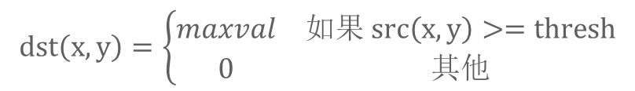
阈值处理
二进制阈值化
$$dst\left(x,y\right)=\left\{\begin{matrix}maxval & 如果 src\left(x,y\right)>=thresh \\ 0 & 其他\end{matrix}\right.$$

Slide 9
阈值处理
二进制阈值化
$$dst\left(x,y\right)=\left\{\begin{matrix}maxval & 如果 src\left(x,y\right)>=thresh \\ 0 & 其他\end{matrix}\right.$$
选定阈值127
159 ￫ 255
105 ￫ 0
205 ￫ 255
98 ￫ 0

Slide 10
阈值处理
反二进制阈值化
该阈值化与二进制阈值化相似，先选定一个特定的灰度值作为阈值。以8位灰度图为例：
大于等于阈值的设定为0
小于该阈值的设定为255

Slide 11
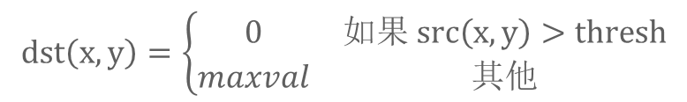
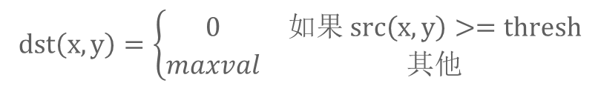
阈值处理
反二进制阈值化
$$dst\left(x,y\right)=\left\{\begin{matrix}0 & 如果 src\left(x,y\right)>=thresh \\ maxval & 其他\end{matrix}\right.$$

Slide 12
阈值处理
反二进制阈值化
$$dst\left(x,y\right)=\left\{\begin{matrix}0 & 如果 src\left(x,y\right)>=thresh \\ maxval & 其他\end{matrix}\right.$$
选定阈值127
159 ￫ 0
105 ￫ 255
205 ￫ 0
98 ￫ 255

Slide 13
阈值处理
截断阈值化
首先需要选定一个阈值，图像中大于该阈值的像素点被设定为该阈值，小于该阈值的保持不变。
例如：阈值选取为127
小于阈值127的像素点保持不变
大于等于阈值127的像素点设定为阈值127

Slide 14
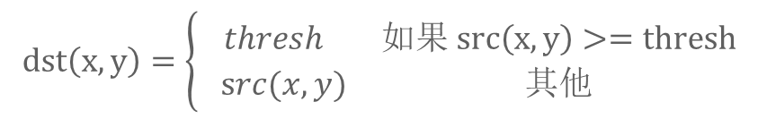
阈值处理
截断阈值化
$$dst\left(x,y\right)=\left\{\begin{matrix}thresh & 如果 src\left(x,y\right)>=thresh \\ src(x,y) & 其他\end{matrix}\right.$$
选定阈值127
159 ￫ 127
105 ￫ 105
205 ￫ 127
98 ￫ 98

Slide 15
阈值处理
超阈值零处理
先选定一个阈值，然后对图像做如下处理：
大于等于阈值的像素点变为0；
小于该阈值的像素点值保持不变。

Slide 16
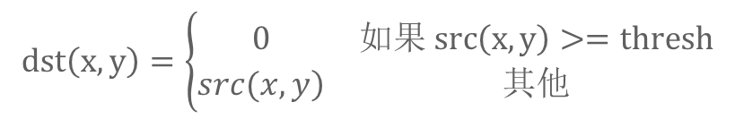
阈值处理
超阈值零处理
$$dst\left(x,y\right)=\left\{\begin{matrix}0 & 如果 src\left(x,y\right)>=thresh \\ \left.src(x,y\right) & 其他\end{matrix}\right.$$
选定阈值127
159 ￫ 0
105 ￫ 105
205 ￫ 0
98 ￫ 98

Slide 17
阈值处理
低阈值零处理
先选定一个阈值，然后对图像做如下处理：
大于等于阈值的像素点，值保持不变；
小于该阈值的像素点，值变为0。

Slide 18
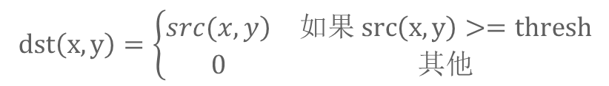
阈值处理
低阈值零处理
$$dst\left(x,y\right)=\left\{\begin{matrix}\left.src(x,y\right) & 如果 src\left(x,y\right)>=thresh \\ 0 & 其他\end{matrix}\right.$$
选定阈值127
159 ￫ 159
105 ￫ 0
205 ￫ 205
98 ￫ 0

Slide 19
总结
图像阈值处理的基本原理
不同的阈值处理方法

